Slide 1


KHỞI ĐỘNG:
Em hãy kể những vật dụng trong đời sống hằng ngày và phân loại chúng theo 2 nhóm khác nhau, đặt tên cho 2 nhóm đó.
Hình thức: 2 đội
Thời gian: 1 phút

Slide 2
Bài 12:
MỘT SỐ VẬT LIỆU

Slide 3
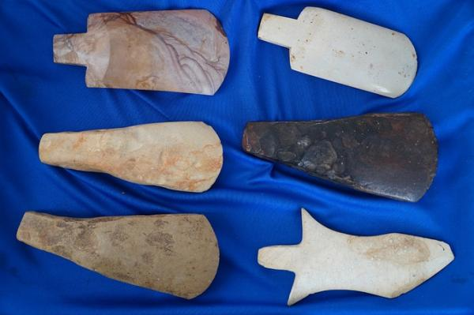
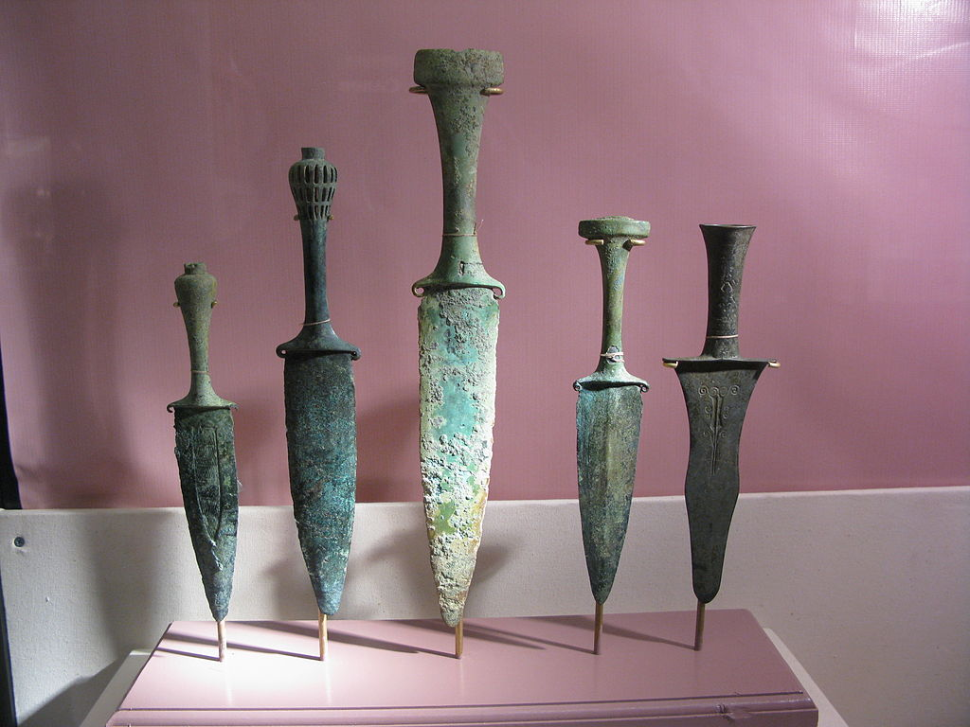
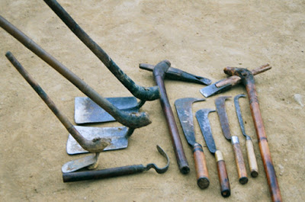
Quan sát các hình ảnh sau và cho biết các vật liệu tạo ra chúng
Rìu làm bằng đá
Dao làm bằng đồng
Dụng cụ lao động bằng sắt
1
2
3

Slide 4
LỊCH SỬ PHÁT TRIỂN CỦA CON NGƯỜI QUA CÁC THỜI ĐẠI
Ngày nay thời đại vật liệu composite - nano
Thời đại đồ sắt
Thời đại đồ đồng
Thời đại đồ đá

Slide 5
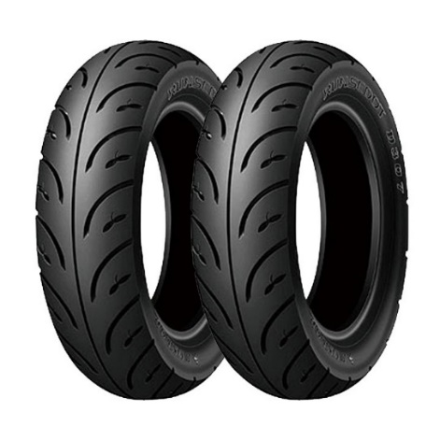
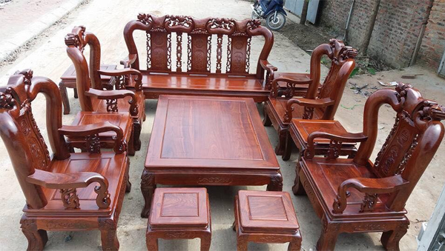
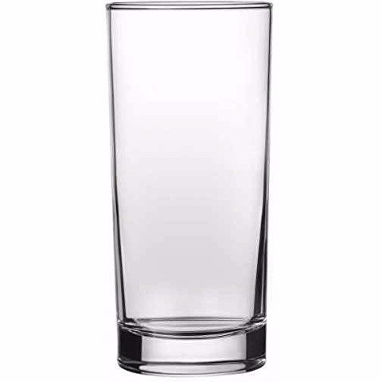
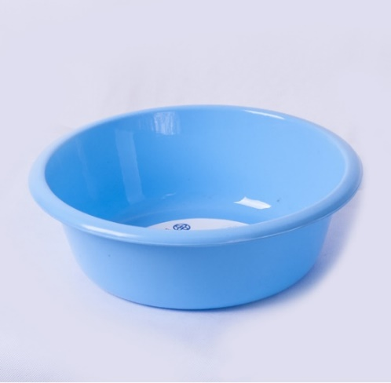
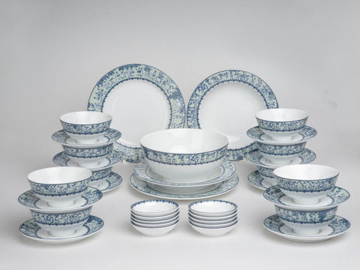
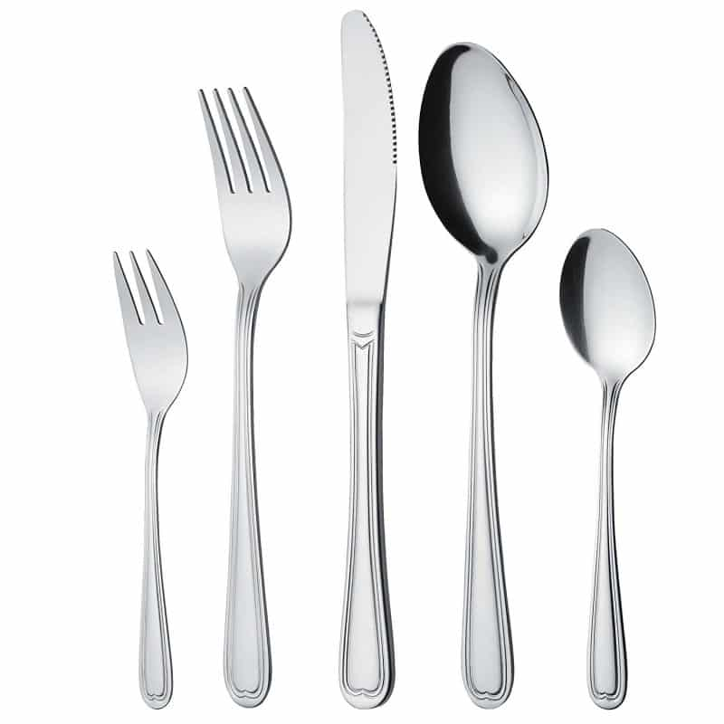
Câu 1: Quan sát hình ảnh, cho biết vật liệu làm ra chúng và xác định những vật liệu này có sẵn trong tự nhiên hay do con người làm ra.
PHIẾU HỌC TẬP SỐ 1
1
2
3
4
5
6

Slide 6

Thảo luận theo cặp 3p hoàn thành PHT1

Slide 7
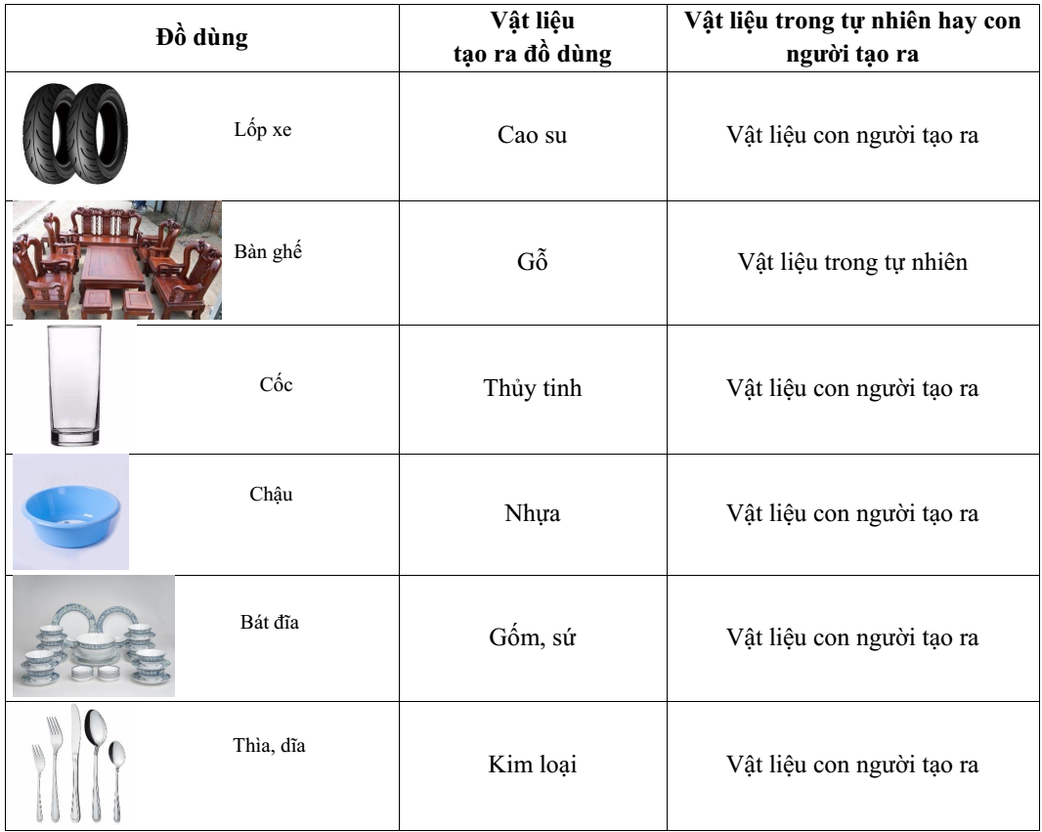

Slide 8
KẾT LUẬN:
- Vật liệu là chất hoặc hợp chất được con người dùng để làm ra những sản phẩm khác nhau.
+ Vật liệu tự nhiên như đá, gỗ, đất,…
+ Vật liệu do con người chế tạo ra (không có trong tự nhiên) như: cao su, thủy tinh, nhựa, gốm sứ, kim loại,…

Slide 9

Câu 2
Lấy 2 ví dụ về một vật dụng có thể làm bằng nhiều vật liệu.

Slide 10
Câu 3
Lấy 2 ví dụ về việc sử dụng một vật liệu làm ra được nhiều vật dụng khác nhau.

Slide 11
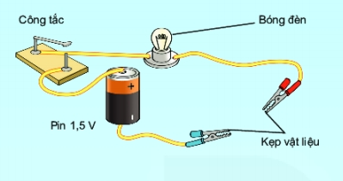
TÌM HIỂU KHẢ NĂNG DẪN ĐIỆN, DẪN NHIỆT CỦA MỘT SỐ VẬT LIỆU THÔNG DỤNG
1. Tìm hiểu về khả năng dẫn điện của vật liệu
1.1. Chuẩn bị
Bộ dụng cụ sơ đồ
Các vật dụng bằng kim loại, nhựa, gỗ, cao su, thủy tinh, gốm sứ.
1.2. Tiến hành
Kiểm tra dụng cụ: Kẹp 2 đầu kẹp trực tiếp vào nhau xem có sáng không.
Kẹp lần lượt từng đồ vật vào hai chiếc kẹp.
Quan sát và ghi kết quả vào PHIẾU HT SỐ 2

Slide 12
Bảng 2 Tiến hành thí nghiệm theo nhóm lớn 3 phút tìm hiểu khả năng dẫn điện của vật liệu.
Vật liệu | Bóng đèn sáng hay không sáng | Vật liệu dẫn điện hay không dẫn điện
Kim loại
Thủy tinh
Nhựa
Gốm, sứ
Cao su
Gỗ

Slide 13
2. Tìm hiểu về khả năng dẫn nhiệt của vật liệu
2.1. Chuẩn bị
- Bát sứ, các thìa bằng kim loại, gỗ, sứ, nhựa.
2.2. Tiến hành
Đổ nước nóng già (khoảng 90ºC) vào 2/3 bát và đặt 4 chiếc thìa vào bát. Sau khoảng 2 – 3 phút, dùng tay cầm vào cán từng chiếc thìa.
Lặp lại thí nghiệm nhưng thay nước nóng bằng nước đá.
Quan sát và ghi kết quả vào PHT SỐ 2.

Slide 14
Bảng 2: Thí nghiệm theo nhóm 3 phút tìm hiểu khả năng dẫn nhiệt của vật liệu.
Vật liệu | Chiếc thìa nóng hơn/lạnh hơn/ không nhận thấy thay đổi? |  | Vật liệu dẫn nhiệt tốt hay không?
 | Nhúng vào nước nóng | Nhúng vào nước lạnh
Kim loại
Nhựa
Gốm sứ
Gỗ

Slide 15
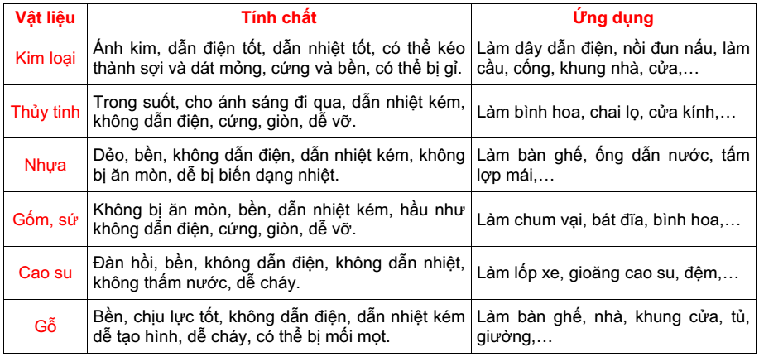
TÍNH CHẤT CỦA MỘT SỐ VẬT LIỆU THÔNG DỤNG

Slide 16
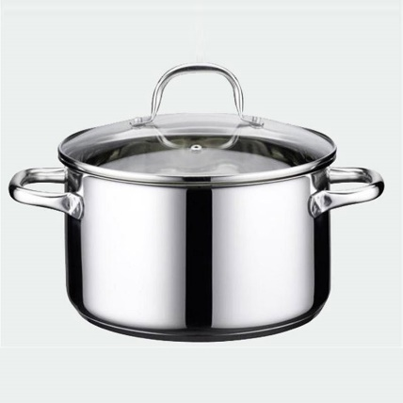
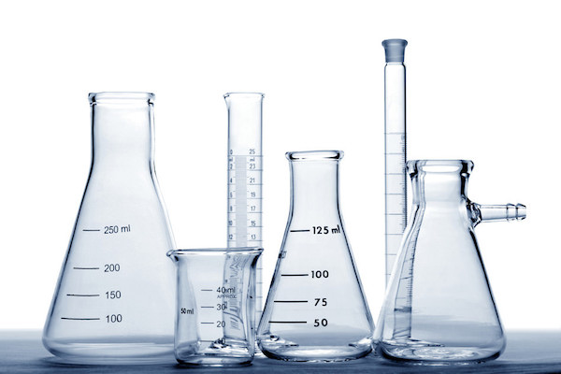
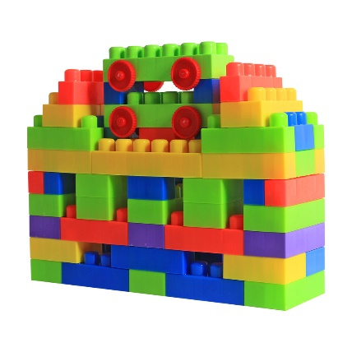
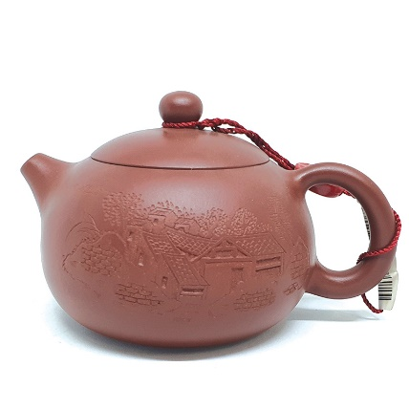
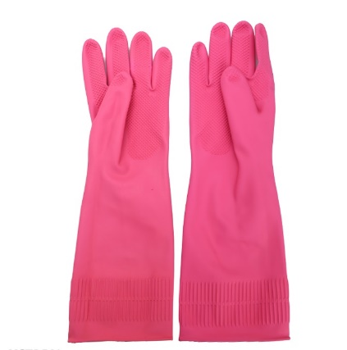
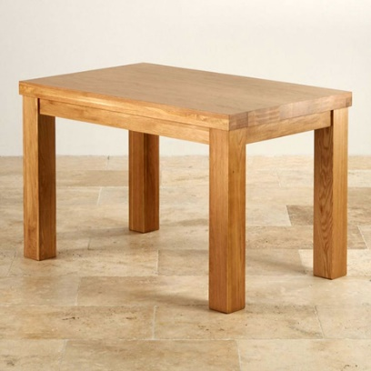

ÁP DỤNG: PHIẾU HỌC TẬP SỐ 3 (theo cặp)
Câu 1. Để làm chiếc ấm điện đun nước, người ta đã sử dụng vật liệu nào? Giải thích.
Câu 2: Quan sát hình ảnh các đồ vật, nêu vật liệu và tính chất của vật liệu tạo ra chúng. Công dụng của nó là gì?
Câu 3. Hãy cho biết sử dụng một số đồ dùng trong gia đình sao cho an toàn (tránh bị bỏng, tránh bị điện giật,…).
1
2
3
4
5
6

Slide 17
Củng cố
Uứng
Vật liệu khác nhau có tính chất khác nhau
Tính chất
Vật liệu
là chất hoặc hợp chất được con người dùng để làm ra những sản phẩm khác nhau.
Dựa vào tính chất mà các vật liệu có ứng dụng khác nhau
Ứng dụng

Slide 18



CỦNG CỐ
HÃY CHỌN ĐÁP ÁN ĐÚNG
Trong các vật liệu sau, vật liệu nào dẫn điện tốt
a
Sai
Thủy tinh
b
Sai
Gốm
c
®óng
Kim loại
d
Sai
Cao su
C¶ A vµ B

Slide 19
HÃY CHỌN ĐÁP ÁN ĐÚNG
Cho các vật liệu sau: Nhựa, thủy tinh, gốm, đá, thép số vật liệu nhân tạo là:
A
1
Sai
B
2
Sai
c
Sai
3
D
®óng
4

Slide 20
Câu 3
Người ta dùng vật liệu gì để làm chốt phích cắm,tay cầm và dây điện của phích cắm điện, dựa vào tính chất nào của vật liệu?Lưu ý an toàn sử dụng điện.

Slide 21
DẶN DÒ: Nhiệm vụ của các nhóm:
Nhóm 1, 2, 3: sơ đồ tư duy (vẽ trên giấy hoặc power point) về thu gom, phân loại chất thải rắn, cách xử lí các loại chất thải này và ít nhất 1 sản phẩm tái chế,trong đó
+ Nhóm 1: sản phẩm tái chế từ chất thải rắn tái chế.
+ Nhóm 2: sản phẩm tái chế từ chất thải rắn nguy hại (hoặc video quay lại hoạt động các thành viên trong nhóm thu gom rác thải nguy hại).
+ Nhóm 3: sản phẩm tái chế từ nhóm chất thải rắn còn lại.
Nhóm 4: poster tuyên truyền thu gom rác thải, tái sử dụng đồ trong gia đình, trong đó nêu được lợi ích của việc phân loại và những hành động thiết thực nên làm.

Slide 22
TT | Tiêu chí đánh giá | Điểm tối đa | Điểm đạt được
Nội dung
1 | Đầy đủ nội dung cơ bản về chủ đề được báo cáo. | 15
2 | Kiến thức chính xác, khoa học. | 15
Hình thức
3 | Bố cục hợp lí, màu sắc hài hòa. | 10
4 | Hình vẽ, chữ viết chú thích rõ ràng, dễ quan sát. | 10
Sáng tạo
5 | Poster và sản phẩm tái chế sáng tạo. | 20
Kĩ năng thuyết trình
6 | Trình bày thuyết phục. | 10
7 | Trả lời được câu hỏi phản biện. | 10
8 | Tham gia đóng góp ý kiến, đặt câu hỏi phản biện cho nhóm báo cáo. | 10
Tổng điểm |  | 100

